Slide 1
শুভেচ্ছা

Slide 2
উপস্থাপনায়
নামঃ বিল্লাল হোসেন প্রধান শিক্ষক ।
কসবা, বি,বাড়িয়া ।

Slide 3
শ্রেণিঃ দ্বিতীয় ।
বিষয়ঃ গণিত ।
পাঠ শিরোনামঃ ক্রমবাচক সংখ্যা
( ৬ষঠ---------১০ম)
সময়ঃ ৩০ মিঃ ।
তারিখ 13/03/2021

Slide 4
শিখনফলঃ
৮.১.১ ৬ষ্ঠ থেকে ১০ম পযর্ন্ত ক্রম বাচক সংখ্যাগুলো বলতে পারবে ।
৮.১.২ ৬ষ্ঠ থেকে ১০ম পযর্ন্ত ক্রম বাচক সংখ্যা গুলো পড়তে পারবে।
৮.১.৩ ৬ষ্ঠ থেকে ১০ম পযর্ন্ত ক্রম বাচক সংখ্যাগুলো লিখতে পারবে।
৮.১.৪ ৬ষ্ঠ থেকে ১০ম পযর্ন্ত ক্রম বাচক সংখ্যাগুলো ব্যবহার করতে পারবে।

Slide 5
আবেগ সৃষ্টিঃ
খরগোশ ও কচ্ছপের গল্প বলে---------------

Slide 6
পাঠ ঘোষনাঃ ক্রম বাচক সংখ্যা ।
( ৬ষ্ঠ---------------১০ম) পর্যন্ত ।

Slide 7
বাস্তব পর্যায়ঃ
শিশুদের ডেকে সামনে আনব ।

Slide 8
অর্ধবাস্তব পর্যায়ঃ
ষষ্ঠ
৬ষ্ঠ
৮ম
সপ্তম
৭ম
অষ্টম
নবম
৯ম
দশম
১০ম
জয়
রিয়া
পলাশ
আনিকা
রনি

Slide 9
পাঠ্য বই দেখতে দিয়ে দলে আলোচনা করতে দেব ।

Slide 10
তাদেরকে দলে ভাগ করে দিয়ে ক্রম অনু সারে দাড়াতে বলব ।

Slide 11
মুল্যায়নঃ
১। ক্রমবাচক সংখ্যা কাকে বলে ।
২ । ( ৬ষ্ঠ ----------১০ম ) পযর্ন্ত ক্রমবাচক সংখ্যা লিখ ।

Slide 12
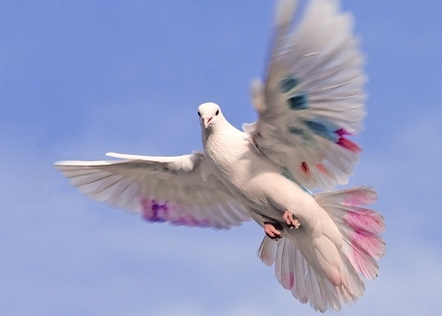
ধন্যবাদ ।

Slide 13
1
2
3
4
5

